Slide 1
Type System & Operator

Slide 2
변수 / 상수
변수 또는 상수는 프로그램이 독점적으로 사용하는 메모리상의 공간
변수또는 상수에는 특정한 이름이 지정되고 지정된 이름으로 접근할 수 있습니다.
공간의 값을 변경할 수 있을 경우에 변수, 변경할 수 없는 경우에 상수

Slide 3
자료형 (Type)
변수 또는 상수를 생성할 때 사용되는 정보
공간의 크기, 포맷 등 공간을 만드는데 필요한 정보를 제공
Reference Type과 Primitive Type 으로 구분
Type
Primitive Type
Reference Type
boolean, char,
byte, short, int,
long, float, double
class

Slide 4
값형 vs 참조형
메모리는 대략 네 영역으로 관리됩니다
코드 영역
  실행이미지가 로딩되는 영역
데이터 영역
  Static 계열의 데이터가 로딩되는 영역
Stack 영역
  지역 데이터가 로딩되는 영역
  메모리 생성 소멸이 자동으로 관리됩니다
  이름을 할당할 수 있는 공간
Heap 영역
  동적 할당된 데이터가 로딩되는 영역
  메모리 생성 소멸이 수동으로 관리됩니다.
  이름을 할당할 수 없는 공간
  참조형 변수를 통해서만 접근 가능
Code Area
Data Area
Stack Area
값
변수이름
참조
변수이름
Heap Area
값

Slide 5
데이터 저장 구조
1 bit
8 bit = 1 byte
byte -2⁷ ~ 2⁷-1
float 1+8+23=32 bit = 4 byte
S | 7 bit
S | E(8) | M(23)
short -2¹⁵ ~ 2¹⁵-1
double 1+11+52=64 bit = 8 byte
S | 15 bit
S | E(11) | M(52)
char 0 ~ 2¹⁶-1
16 bit
int -2³¹ ~ 2³¹-1
S | 31 bit
long -2⁶³ ~ 2⁶³-1
S | 63 bit

Slide 6
Primitive Type
값
문자
- char
숫자
정수
- byte
, short
, int
, long
실수
- float
, double
논리
- boolean

Slide 7
Primitive Type
▶ 논리형 – true와 false중 하나를 값으로 갖으며, 조건식과 논리적 계산에 사용된다.
▶ 문자형 – 문자를 저장하는데 사용되며, 변수 당 하나의 문자만을 저장할 수 있다.
▶ 정수형 – 정수 값을 저장하는데 사용된다. 주로 사용하는 것은 int와 long이며,
byte는 이진데이터를 다루는데 사용되며,
short은 c언어와의 호환을 위해 추가되었다.
▶ 실수형 – 실수 값을 저장하는데 사용된다. float와 double이 있다.
크기 종류
논리형
문자형
정수형
실수형
1
2
4
8
boolean
char
byte
short
int
long
float
double

Slide 8
변수 선언 방법
형식 ➔ 타입 변수이름;
int
score
;
score = 100;
int score = 100;
String str = new String(“abc”);
str = null;

Slide 9
명명 규칙
1. 대소문자가 구분되며 길이에 제한이 없다.
- True와 true는 서로 다른 것으로 간주된다.
2. 예약어(Reserved word)를 사용해서는 안 된다.
- true는 예약어라 사용할 수 없지만, True는 가능하다.
3. 숫자로 시작해서는 안 된다.
- top10은 허용하지만, 7up은 허용되지 않는다.
4. 특수문자는 ‘_’와 ‘$’만을 허용한다.
- $harp은 허용되지만 S#arp는 허용되지 않는다.

Slide 10
명명 규칙
1. 클래스 이름의 첫 글자는 항상 대문자로 한다.
- 변수와 메서드 이름의 첫 글자는 항상 소문자로 한다.
2. 여러 단어 이름은 단어의 첫 글자를 대문자로 한다.
- lastIndexOf, StringBuffer
3. 상수의 이름은 대문자로 한다. 단어는 ‘_’로 구분한다.
- PI, MAX_NUMBER

Slide 11
변수, 상수, Literal
▶ 변수(variable) – 하나의 값을 저장하기 위한 공간
▶ 상수(constant) – 한 번만 값을 저장할 수 있는 공간
▶ literal – 그 자체로 값을 의미하는 것
int score = 100;
score = 200;
char ch = ‘A’;
String str = “abc”;
final int MAX = 100;
MAX = 200; // 에러

Slide 12
Literal과 접미사
boolean power = true;
long l = 10000000000L;
char ch = ‘A’;
float f = 3.14f
char ch = ‘\u0041’;
double d = 3.14d
char tab = ‘\t’;
float f = 100f;
byte b = 127;
10.0
10.
short s = 32767;
.10
0.10
int i = 100;
10f
10.0f
int oct = 0100;
3.14e3f
3140.0f
int hex = 0x100;
1e1
10.0

Slide 13
형변환
- 값의 타입을 다른 타입으로 변환하는 것이다.
- boolean을 제외한 7개의 기본형은 서로 형변환이 가능하다.
float f = 1.6f;
int i = (int)f;
변 환 | 수 식 | 결 과
int → char | (char)65 | ‘A’
char → int | (int)‘A’ | 65
float → int | (int)1.6f | 1
int → float | (float)10 | 10.0f

Slide 14
연산자
▶ 연산자(Operator)
- 어떠한 기능을 수행하는 기호(+,-,*,/ 등)
▶ 피연산자(Operand)
- 연산자의 작업 대상(변수,상수,리터럴,수식)
a + b

Slide 15
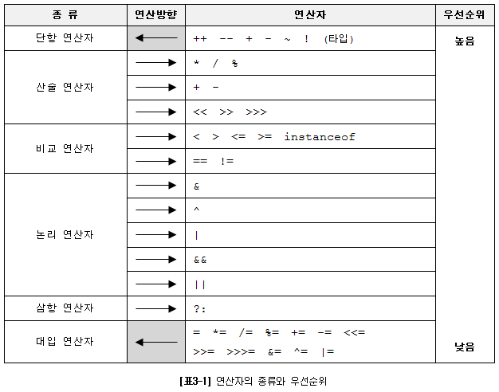
연산자 종류 및 우선 순위

Slide 16
연산자 우선 순위
- 괄호의 우선순위가 제일 높다.
- 산술 > 비교 > 논리 > 대입
- 단항 > 이항 > 삼항
- 연산자의 연산 진행방향은 왼쪽에서 오른쪽(→)이다.
단, 단항, 대입 연산자만 오른쪽에서 왼쪽(←)이다.
3 * 4 * 5
x = y = 3
연산방향 : ➔
연산방향 : ⬅

